Slide 1
第5章 梁弯曲时的位移
西南交通大学应用力学与工程系材料力学教研室
主要内容
§5-1 概述: 梁的位移—挠度及转角
§5-2 梁的挠曲线近似微分方程及其积分
§5-3 按叠加原理计算梁的挠度和转角
§5-4 梁的刚度校核•提高梁的刚度的措施

Slide 2
§5-1 概述: 梁的位移—挠度及转角
θ
(转角)
A
B
θ
x
C
1
w
(挠度)
y

Slide 3
θ
(转角)
A
B
θ
x
C
1
w
(挠度)
y
挠度：横截面的形心（即轴线上的点）在y方向的线位移w。在图示坐标系中，w向下为正。
转角：横截面对其原来位置的角位移θ。也等于平面曲线AC₁B在C₁点的切线和x轴的夹角。在图示坐标系中， 顺时针转向的θ为正。

Slide 4
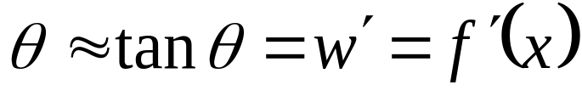
挠曲线方程：横截面的挠度w与横截面位置x有关，即w=f(x)为挠曲线方程。
转角方程：转角θ 很小，有：
表明挠曲线在任一点的切线斜率足够精确地代表该截面的转角θ。

Slide 5
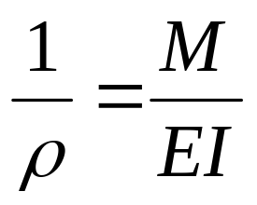
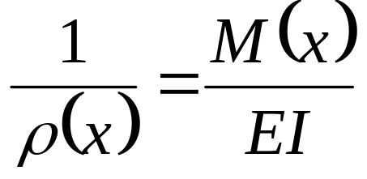
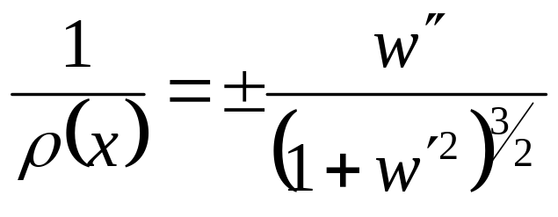

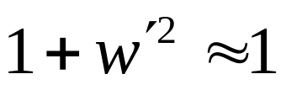
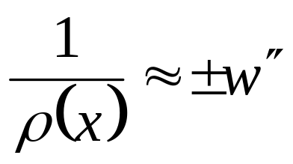
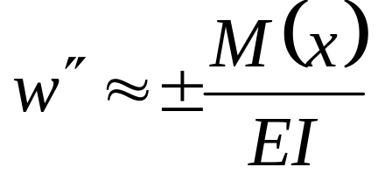
§5-2 梁的挠曲线近似微分方程及其积分
纯弯曲时：
横力弯曲时（不计剪力F_{S}的影响）：
几何上：
因为在小变形情况下：
所以：
得

Slide 6
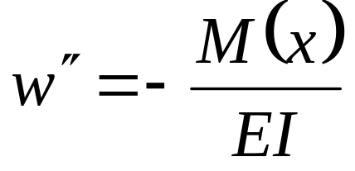
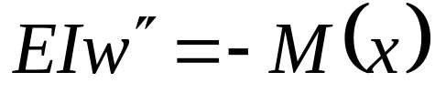
对于本书采用的坐标系，由下图可见：
x
x
M
M
y
M>0, w″<0
y
M<0, w″>0
即：
对等直梁：
此即为挠曲线的近似微分方程，其积分为：

Slide 7
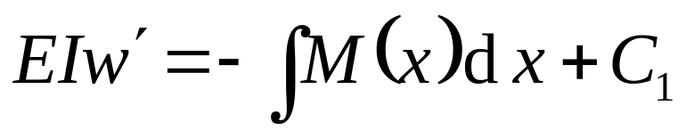
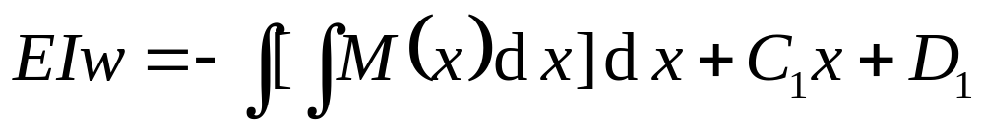
C₁、D₁为常数，由梁的边界条件（包括位移约束和连续条件）确定。
常数C₁、D₁确定后，代入上两式即可分别得到梁转角方程和挠曲线方程，从而可确定任一截面的转角和挠度。

Slide 8
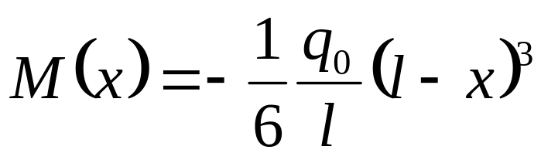
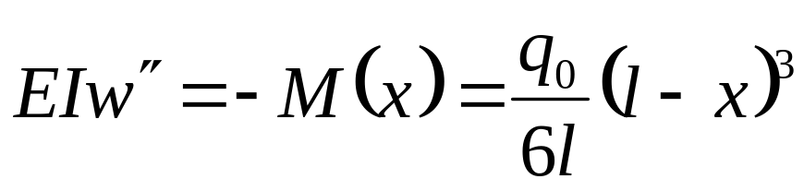
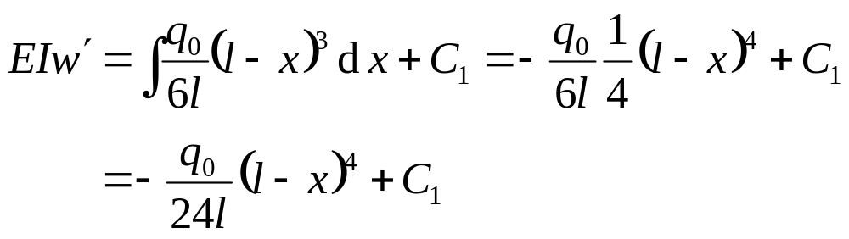

例：弯曲刚度为EI的悬臂梁如图，求梁的挠曲线方 程及其最大挠度w_{max}。
解： x截面处弯矩方程为：
q
0
A
B
x
x
如图坐标系，有：
l
y
积分一：
00

Slide 9
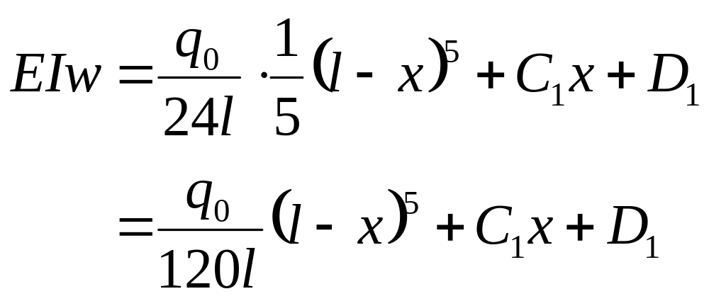


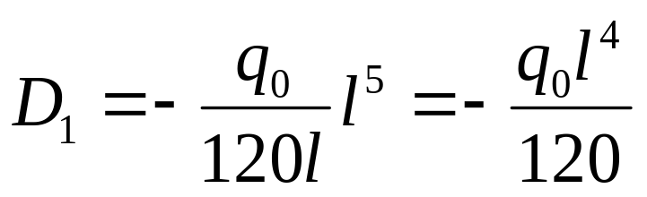

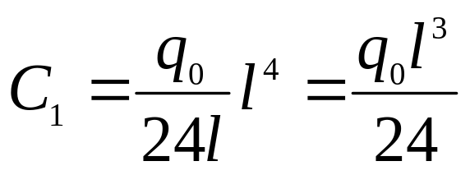
积分二：
利用边界条件（约束条件）来确定待定常数：
约束条件：
1）
处
⇒
2）
处
⇒

Slide 10
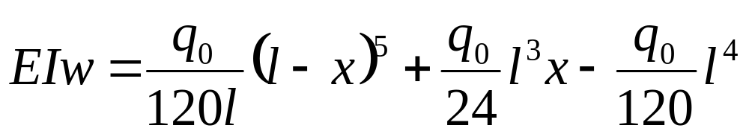
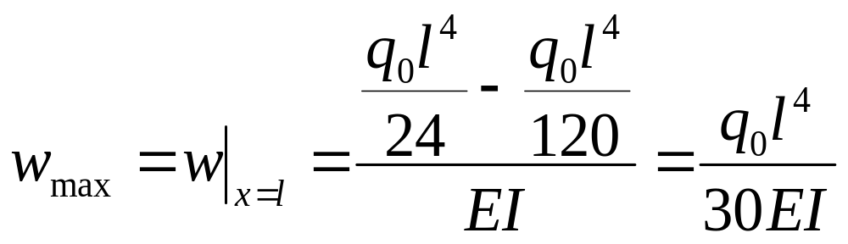
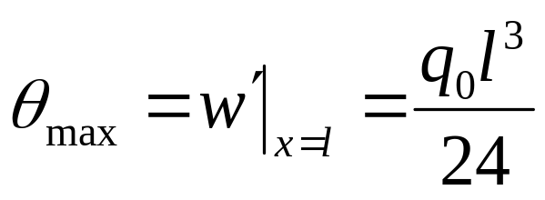
因此：
根据悬臂梁的变形可知，其最大变形发生在自由端，即：
（向下）
（顺时针）

Slide 11

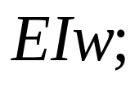
积分法求解梁位移的思路：
① 建立合适的坐标系；
② 求弯矩方程M(x) ；
③ 建立近似微分方程：
根据本书的规定坐标系，取负号进行分析。
④ 积分求
和
⑤ 用约束条件或连续条件，确定积分常数；
⑥ 一般求极值可用数学方法，也可由挠曲线直接判别。

Slide 12
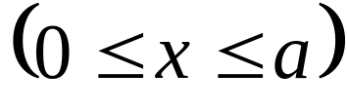
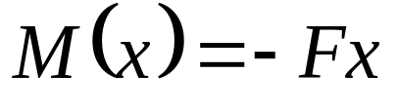
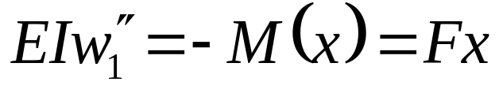
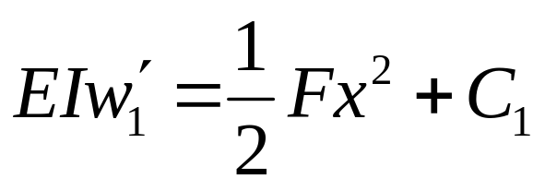
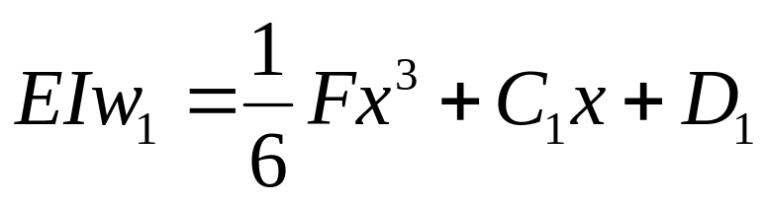
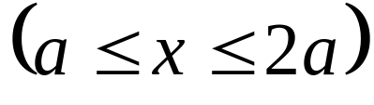
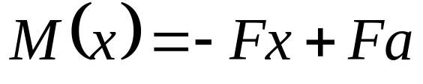
例：由积分法求图示梁的w_{A}、θ_{A}。
F
x
解：1) 坐标系如图；
Fa
EI
B
x
A
2) 分两段进行分析：
x
C
a
a
AC段：
y
则近似微分方程为：
积分可得：
BC段：

Slide 13
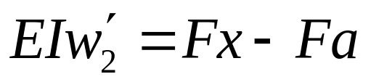
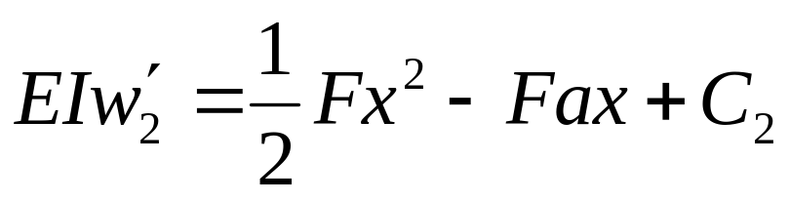
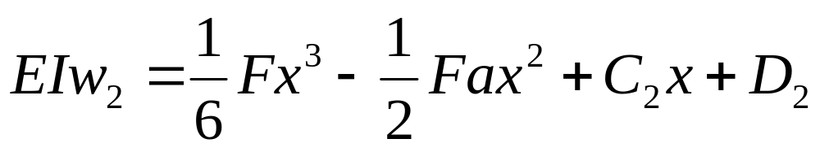

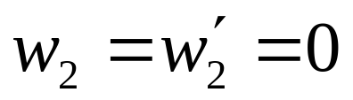
则近似微分方程为：
积分可得：
利用约束和连续条件确定C₁ 、D₁ 、C₂、D₂四个常数：
约束条件：
时，

Slide 14
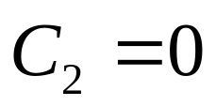
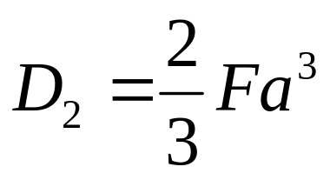
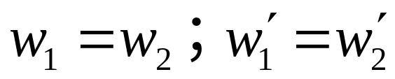

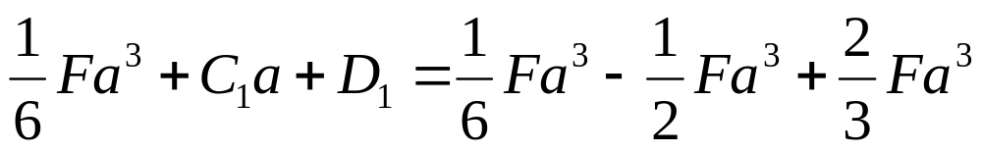
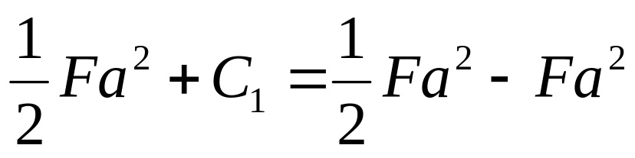
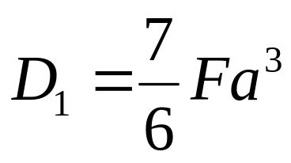
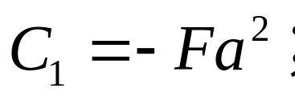
由此可得：
连续条件：
处，
由此可得：
即：

Slide 15
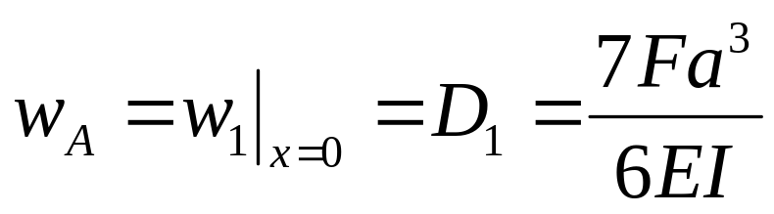
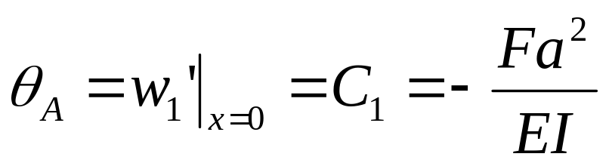
最后可得：
（向下）
（逆时针）
小结：
(1) 两段：四个常数，每增加一段，就增加 两个积分常数；
(2) 由约束和连续条件求积分常数；
(3) 坐标原点一律放在左边，分段写出M(x)；
(4) 注意x的范围。
P1

